Slide 1
第五章 大数定律和中心极限定理

Slide 5
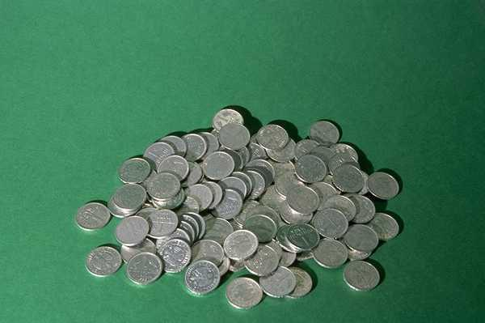


大数定律的客观背景
大量的随机现象中平均结果的稳定性
大量随机试验中
大量抛掷硬币
正面出现频率
生产过程中的
废品率
字母使用频率

